Slide 1







Trường Tiểu học Sài Đồng
Môn: Hoạt động trải nghiệm
Giáo viên: Âu Thị Thanh Dung
Lớp 4A5

Slide 2





Măng Non
Măng Non

Slide 3





Măng Non
* Năng lực đặc thù:
- Sau bài học, HS nắm được các bước xây dựng kế hoạch thông qua việc lập kế hoạch giới thiệu cuốn sách yêu thích: xác định mục tiêu, nội dung hoạt động; phân công nhiệm vụ cụ thể, thống nhất hình thức thể hiện.
* Năng lực chung: giao tiếp và hợp tác, tự giải quyết vấn đề và sáng tạo, tự chủ và tự học.
* Phẩm chất: chăm chỉ, trách nhiệm, chủ động.
Măng Non

Slide 4


Măng Non
Măng Non

Slide 5



Măng Non
Măng Non

Slide 6


TẠO NHÓM
Những bạn cùng yêu thích một cuốn sách hoặc một nhân vật chung, ghép nhóm với nhau, cùng hô tên sách, tên nhân vật và nói: Hãy về với đội chúng tôi!

Slide 7
Măng Non
Mỗi cuốn sách đều có những nét thú vị riêng. Chúng mình sẽ cùng nhau tham gia hoạt động giới thiệu sách của nhà trường để chia sẻ với các bạn thêm nhiều cuốn sách hay nhé!
Măng Non

Slide 8


NỘI DUNG
+ Mục đích hoạt động.
+ Nhiệm vụ.
+ Hình thức giới thiệu.
+ Phân công công việc.

Slide 9

Xác định mục đích của hoạt động.
GỢI Ý
- Vì sao nhà trường lại tổ chức hoạt động giới thiệu sách?
- Mong muốn của các thầy cô khi tổ chức hoạt động là gì?
- Khi thực hiện việc giới thiệu sách, mỗi học sinh sẽ có thêm kiến thức, kĩ năng gì?

Slide 10

Lựa chọn hình thức giới thiệu sách
GỢI Ý
Làm bản trình chiếu giới thiệu sách
Diễn kịch theo nội dung sách
Kể chuyện theo sách

Slide 11
Phân công công việc
GỢI Ý
- Liệt kê những công việc cụ thể cần làm với mỗi hình thức để tổ chức hoạt động giới thiệu sách.

Slide 12


Chia sẻ trước lớp về những nội dung đã thảo luận.

Slide 13


Măng Non
Dựa vào nội dung của mỗi cuốn sách có thể lựa chọn hình thức giới thiệu phù hợp, tạo sự tò mò cho các bạn còn chưa hứng thú đọc sách.
Măng Non

Slide 14


Măng Non
Măng Non

Slide 15

Lựa chọn cuốn sách mà nhóm em sẽ giới thiệu.
Lập kế hoạch giới thiệu sách theo gợi ý.

Slide 16
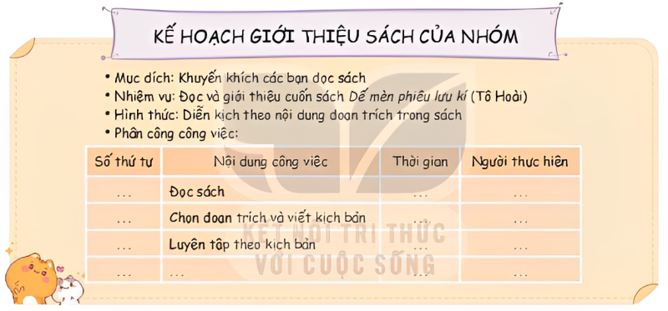

Slide 17

KẾ HOẠCH GIỚI THIỆU SÁCH CỦA NHÓM
Mục đích: Khuyến khích các bạn đọc sách
Nhiệm vụ: Đọc và giới thiệu cuốn sách A-la-đin và cây đèn thần.
Hình thức: Làm bản trình chiếu giới thiệu sách.
Phân công công việc:
STT | Nội dung công việc | Thời gian | Người thực hiện
1 | Đọc sách | Thứ 3 | Cả nhóm
2 | Làm bản trình chiếu | Thứ 4 | Minh Châu
3 | Luyện tập thuyết trình | Thứ 5 | Bảo Ngọc
4 | Nhận xét, góp ý | Thứ 6 | Cô giáo

Slide 18

Măng Non
- Bước đầu thực hiện công việc em được phân công.
- Chuẩn bị một cuốn sách mà em yêu thích cho tiết Sinh hoạt lớp.
Măng Non

Slide 19



Măng Non
Măng Non

